Slide 1
딥러닝을 이용한 VR 리듬게임 Beat Maker
Team VRR
박영준 문명기 김세진 이호찬 조동철
VR Rhythm game beat maker using deep learning
Notes:
안녕하세요 Team VRR의 팀장 박영준입니다.
저희 사업아이템은 딥러닝을 이용한 VR 리듬게임 Beat Maker 입니다.

Slide 2
Index
01
02
03
04
05
06
07
08
09
10
서비스 개요
서비스 기획 배경
서비스 소개
기술 소개
시장 동향
사업 구조
수익
향후 추진 계획
업무분담
주차 별 개발 계획
Notes:
저희 아이템이 얼마나 사업성이 있는지 아래와 같은 목차를 통해 설명하겠습니다.
크게 서비스 소개와 필요한 기술, 사업 구조와 수익, 향후 추진 계획으로 나눴습니다.

Slide 3
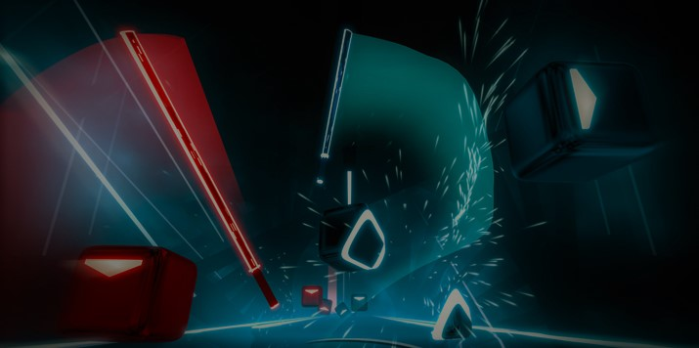
01 서비스 개요
Service Overview
Notes:
먼저 서비스 개요입니다.

Slide 4
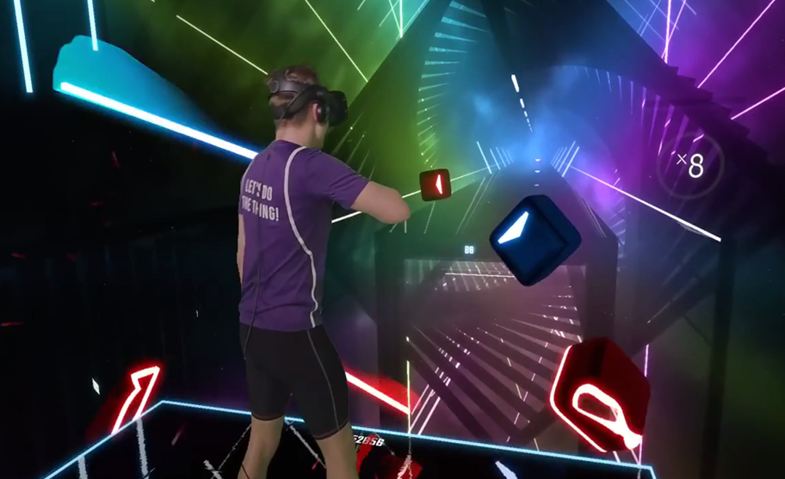
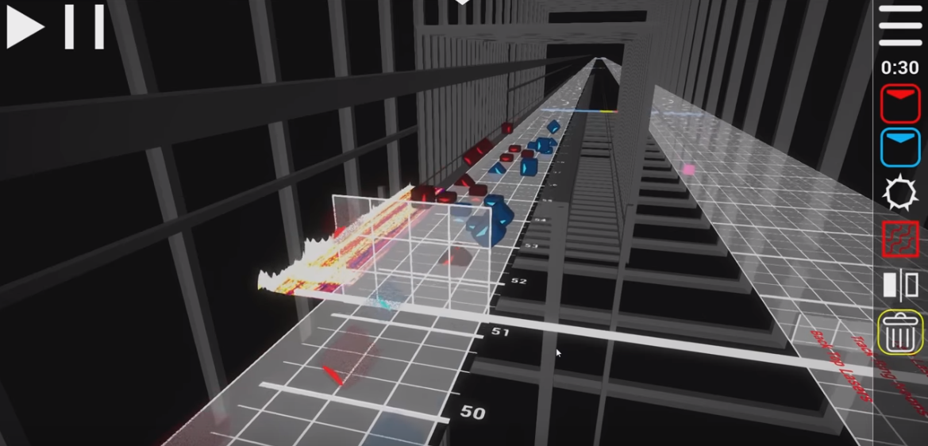
VRR(VR Rhythm game) 이란?
VRR
VR 비트 게임
Auto Beat Note Mapping
VRR
VR과 Kinect 모션인식을 통한 비트게임과
Auto Beat Note Making 서비스와
공유 플랫폼을 웹으로 제공한다
Notes:
저희 팀은 재미있게 Play할 수 있는 VR 비트 게임을 제작하고
Auto Beat Note Mapping System을 통해 자동 노트 생성 기능을 제공하고 공유하는 웹 플랫폼을 제공합니다.
노트가 뭐냐하면 흔히 비트게임을 하면 만들어지는 비트들의 맵 입니다.
서비스에서 플랫폼은 다른 서비스들이 나의 서비스 기능을 쉽게 사용할 수 있게 해주는 인터넷 기반의 기술 환경을 말합니다

Slide 5
02 서비스 기획 배경
Service Plan Background

Slide 6

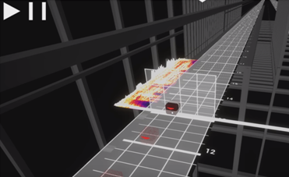


서비스 기획 배경
02
수작업
딥러닝
자동화!!
수작업으로 이뤄지던 beatmap making을
자동화 할 순 없을까?
Notes:
재미있는 VR게임을 플레이하기위해 꼭 필요한 노트는 아직까지 수작업으로 이루어지고 있습니다.
이렇게 비효율적인 작업을 자동화할 수 없을까 하는 생각에서 저희의 답은 딥러닝이 였습니다.
딥러닝을 이용해 노트생성을 자동화할 수 있는 플랫폼을 제공하고자 하였습니다.
서비스에서 플랫폼은 다른 서비스들이 나의 서비스 기능을 쉽게 사용할 수 있게 해주는 인터넷 기반의 기술 환경을 말합니다

Slide 7
03 서비스 소개
Introduction to Services

Slide 8


서비스 소개
03
고객들은 kit에 대한 고유의 license 번호를 받게 되며 웹 플랫폼에 Login하여 VRR Play 기록과 고객이 생성하여 저장된 자신만의 Beat Note를 확인할 수 있다
VRR
VR 기기를 착용하고 Kinect로 인식된 Player가 Unity UI를 통해 로그인하고 Play하고 싶은 곡을 선택 후 VR 리듬게임을 즐긴다
자신이 Play 하고 싶은 곡이 없으면 Auto Beat Note Making 기능을 이용해 음원을 집어넣어 자동으로 생성된 Note를 웹 플랫폼에 저장하고 직접 Play하거나 다른 Player와 공유할 수 있다.
로그인기능
음악 변환 시스템
음악 목록 보기
랭킹 시스템
채팅 기능
개인 정보 보기
Notes:
저희 VRR 서비스에 대해 소개해 드리겠습니다.
VRR Kit를 구매한 고객들은 고유의 license를 받아 회원가입이 가능하고 VRR Play 기록과 직접 생성한 Beat Note를 저장해 확인할 수 있습니다.
VR 기기를 착용하고 Kinect로 인식된 Player가 VR 리듬게임을 Play할 수 있습니다.
Play 하고자 하는 곡을 Auto Beat Note Making 기능을 이용해 직접 Note를 만들고 play & Share 할 수 있습니다.
웹 플랫폼은 로그인, 음악 변환 시스템, 음악 목록 보기, 랭킹 시스템, 채팅 기능, 개인 정보 보기의 기능을 제공합니다.

Slide 9
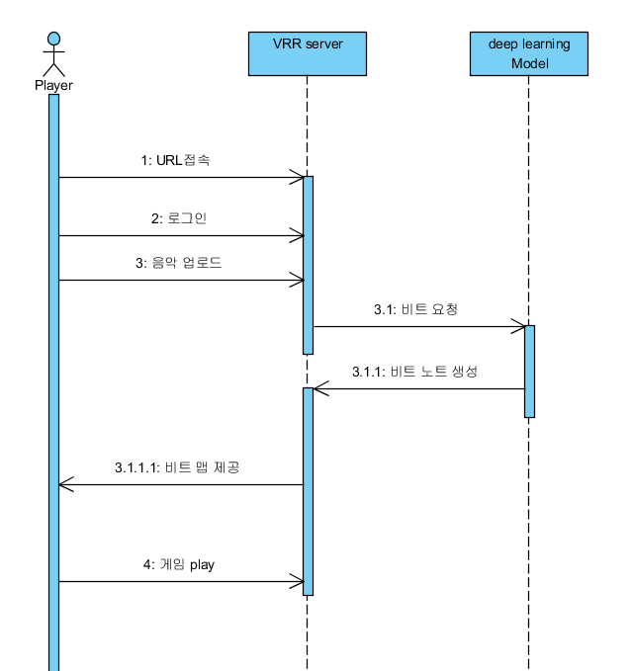
서비스 소개
03
사용자 측면
시나리오 이름 | Play VRR
Event flow | VRR의 사용자는 원하는 음악을 이용해 게임을 하고 싶어 VRR서버를 URL로 접속한다. 서버에서 로그인을 하고 원하는 음악을 업로드한다. 업로드한 음악을 플레이하기 위해 이용자는 VR기어를 착용하고 Leap 위치를 수정했다 VR기어와 라이트기어의 전원이 들어오고 vr기어 상의 화면을 조작하여 로그인을 하였다. 사용자 인식 후 노래리스트를 확인하고 그 중 원하는 노래를 선택한다. 비트의 속도를 선택한 후 게임을 시작한다. 게임이 시작되고 라이트기어를 이용해 사용자를 향해 오는 노트를 자른다. 노트들을 자를 때마다 정확도가 뜨고 점수와 콤보가 올라간다. 이 때 정확도에 따라 오르는 점수가 다르다. 만약 노트를 베지 못하면 콤보가 끊어진다. 게임이 끝나고 사용자가 틀린 노트의 개수와 점수, 콤보횟수 등을 알려준다
Play Sequence Diagram
Notes:
조금 더 쉽게 표현하기 위해 Sequence Diagram으로 표현했습니다.
Web URL을 접속하고 -> 로그인 해 Play하고 싶은 음악을 업로드하고 -> 비트를 Model에 요청합니다.
-> 비트 노트가 생성되면 비트 노트를 Player에게 제공하며 게임 Play를 합니다.

Slide 10
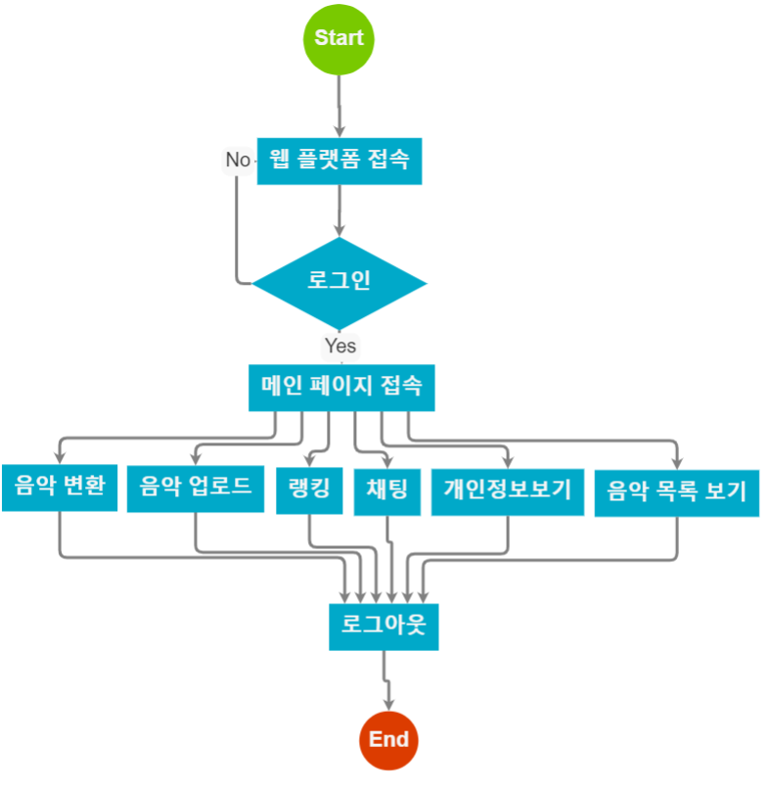
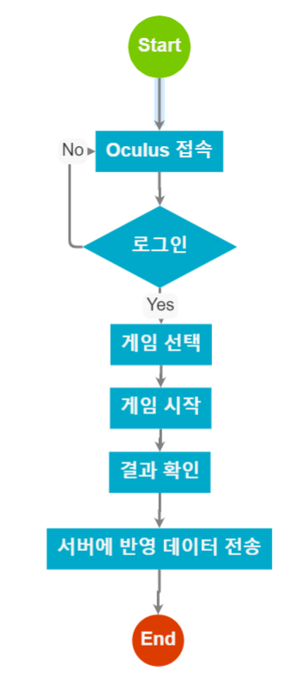
서비스 소개
03
사용자 측면
시나리오 이름 | Play VRR
Event flow | VRR의 사용자는 원하는 음악을 이용해 게임을 하고 싶어 VRR서버를 URL로 접속한다. 서버에서 로그인을 하고 원하는 음악을 업로드한다. 업로드한 음악을 플레이하기 위해 이용자는 VR기어를 착용하고 Leap 위치를 수정했다 VR기어와 라이트기어의 전원이 들어오고 vr기어 상의 화면을 조작하여 로그인을 하였다. 사용자 인식 후 노래리스트를 확인하고 그 중 원하는 노래를 선택한다. 비트의 속도를 선택한 후 게임을 시작한다. 게임이 시작되고 라이트기어를 이용해 사용자를 향해 오는 노트를 자른다. 노트들을 자를 때마다 정확도가 뜨고 점수와 콤보가 올라간다. 이 때 정확도에 따라 오르는 점수가 다르다. 만약 노트를 베지 못하면 콤보가 끊어진다. 게임이 끝나고 사용자가 틀린 노트의 개수와 점수, 콤보횟수 등을 알려준다
Flow Chart
Notes:
기능적인 부분을 표현하기 위한 Flow Chart입니다.
좌측은 웹플랫폼 기능에 대한 설명을 Chart화했고 우측은 플레이어의 게임 진행 Flow Chart입니다.
직관적인 부분이고 앞부분과 설명이 겹쳐 넘어가도록 하겠습니다.

Slide 11
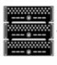



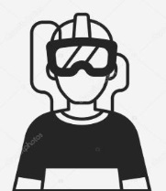
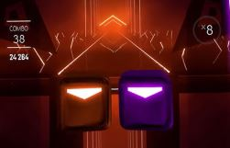

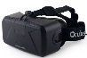

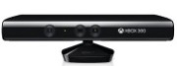
VRR 구성도
03
VRR
Server
Server
Database
Input
서버로 데이터 전송
Web Service
Music
Player
Info Table
Deep learning Algorithm
User
Server
Music, Beat Data
JsonWebToken
ORM
Output
Post Data
ORM Server
Access
Comment Data
Beat Note
Database
Access
HTTP
Connection
And
Processing
Note data
Beat Maker
Input
VRR Software
입력 값 전달
Output
Kinect
3D Hand Recognition System
Oculus Dk2
Motion
Recognition
System
Data
Sending
System
Game Menu
HTTP Connection System
Game Player
Game Playing
Headphone
2 Player Socket Connection
Notes:
다음은 저희 VRR의 구성도 입니다.
크게 Beat Maker와 Game Player로 나눠 인풋과 아웃풋이 나오는 전체적인 구조와 저희가 직접 구현하게 되는 부분은
VRR Server 부분과 VRR Software 부분입니다.
서버에서는 음원을 받아 Deep Learning Algorithm을 통해 Beat Note를 생성합니다. 회원시스템 플랫폼도 데이터베이스를 이용해 작동하게 됩니다.
VRR Software는 Kinect와 VR기기인 Oculus DK2 사이에서 상호작용하여 VR게임을 Play합니다.

Slide 12
04 기술 소개
Technical Introduction

Slide 13
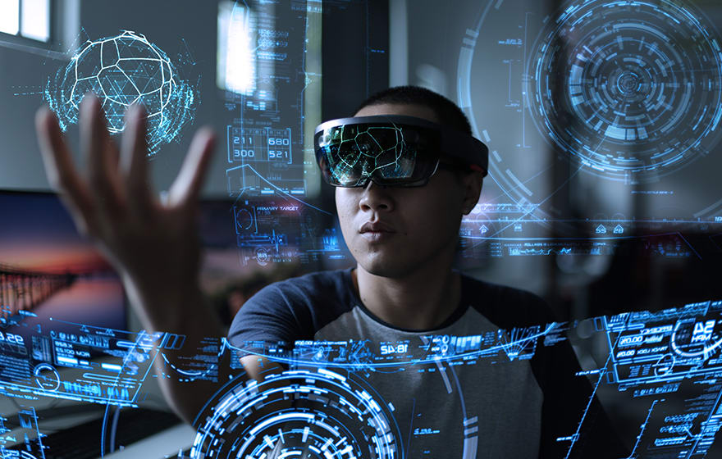
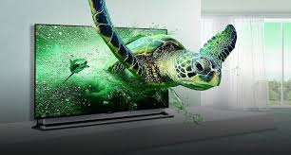
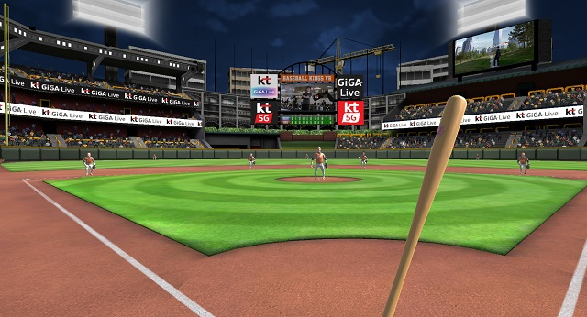
기술 소개
04
VR(가상현실)
VR(Virtual Reality)
만들어 놓은 가상의 세계에서 사람이 실제와 같은 체험을 할 수 있도록 하는 기술
3D와의 비교
사용자에게 현실감을 높여주는 공통점
Display의 size 한계가 있음
VR은 사용자의 시야에 꽉 찬 display를 제공해 더욱 높은 현장감과 몰입감을 줄 수 있다

Slide 14
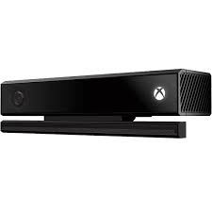
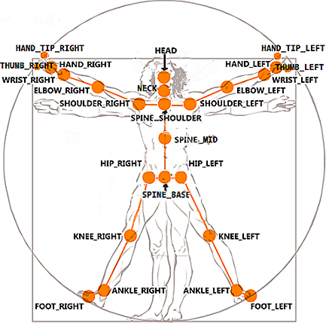
기술 소개
04
Kinect
Gesture recognition
사람 몸의 움직임을 인식해 기계와 상호작용
Kinect의 3가지 핵심 기능
RGB센서와 IR센서를 이용한 3차원 인식
인체의 주요 골격 위치 데이터 제공
내장 마이크로 음성 인식
Kinect는 인체의 25개의 주요 골격 위치를
인식하여, 인식된 골격 위치 데이터를 제공 해주기 때문에 사람의 전체적인 행동 및 움직임을 알 수 있다.
Notes:
Kinect Depth Sensor는 Kinect의 첫 번째 핵심 기능으로, 반사된 레이저 빔 포인트로 각 픽셀간 거리를 측정하여 Kinect 앞의 사용자를 인식할 수 있게 된다.
두 번째 핵심 기능인 Skeleton Position은 인체를 구성하는 주요 골격 20개에 대한 위치 데이터를 제공해주며 해당 관절 포인트를 이용해 골격에 해당하는 신체 부위의 정보를 쉽게 얻어낼 수 있다.
세 번째 핵심 기능은 음성인식으로 Kinect에는 소리로 음성의 위치를 파악하고 주변 소음을 분리해낼 수 있는 마이크로폰이 내장되어 있다.
또, Kinect는 컬러 영상과 함께 깊이 영상도 실시간으로 획득하는 것이 가능하다

Slide 15
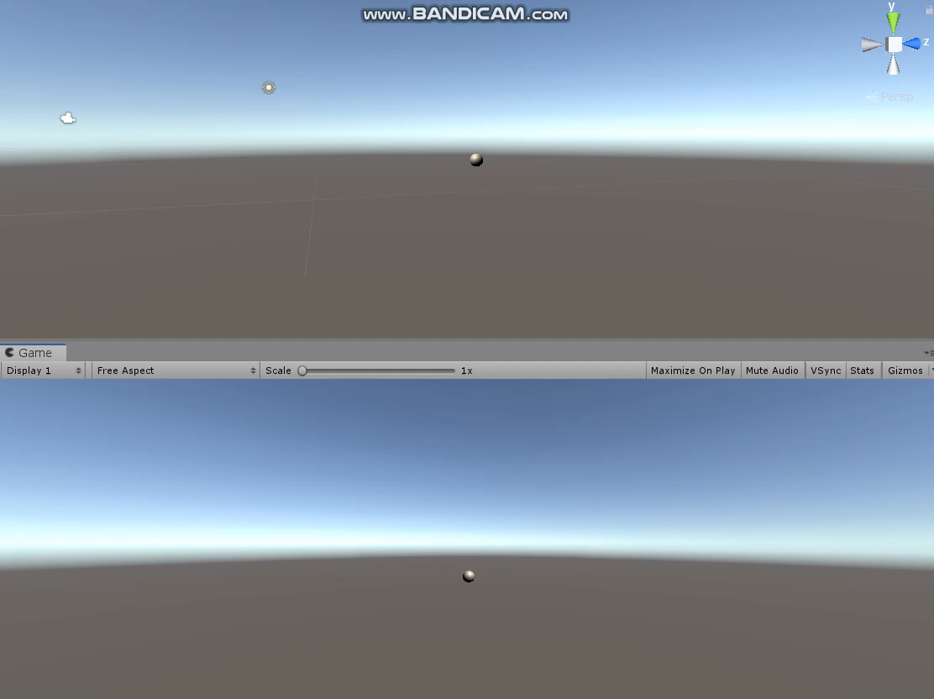
기술 소개
04
Unity
Kinect로 주요 골격 인식
Unity 연동 및 배치
VR 환경에 Display 반영
▲ Kinect 인식한 Unity UI 영상
▲ Gesture Recognition 과정

Slide 16
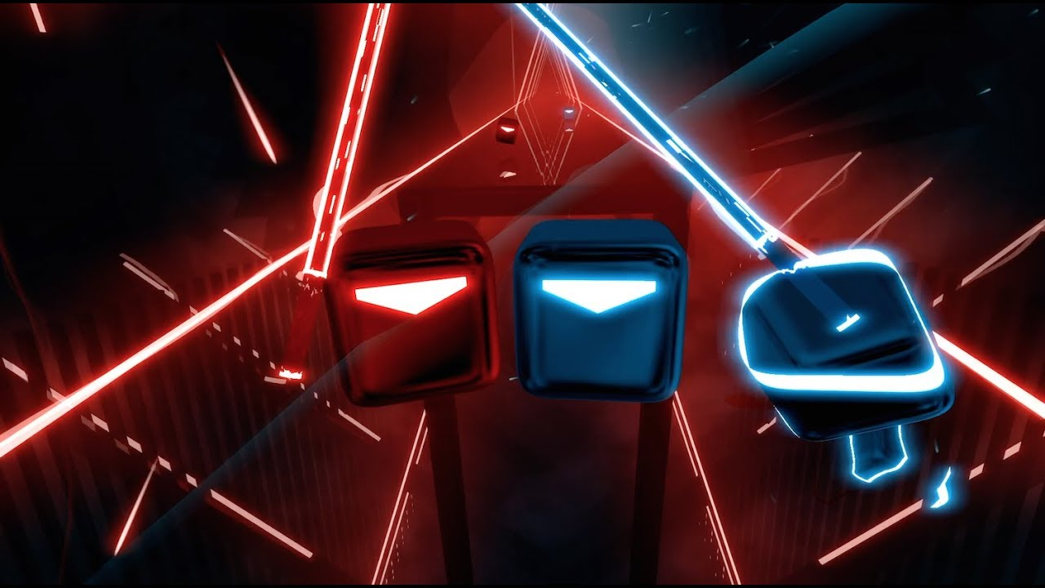
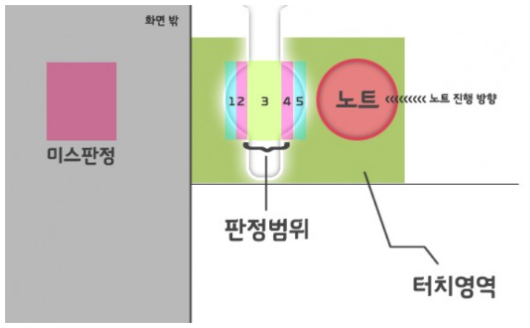
기술 소개
04
Unity
점수 산출 판정
Beat Object가 Player에 의하여 잘렸을 때
나누어진 두 Object의 부피 값의 비율을 비교하여
비율에 따라 점수 부여
좌표에 따른 판정
Miss
Good
Perfect
Good
Notes:
점수 산출 판정 ~ 좌표에 따른 판정을 유니티로 구현하고자 합니다.

Slide 17
기술 소개
04
Beat Saber note 분석
강남스타일 expart.dat 분석
{
"_version":"2.0.0",
/*배경 효과 이벤트*/
"_events":[{"_time":0,"_type":0,"_value":1}....]
time 시간
type 배경변화 유형
value 배경 값
/*배치된 비트 노트에 관한 데이터*/
"_notes":[{"_time":5,"_lineIndex":2,"_lineLayer":0,"_type":1,"_cutDirection":1}.....]
time 시간
lineindex 좌우위치 (왼쪽부터 0123)
lineLayer 상하위치 (밑에서부터 012)
type 노트 색 (빨 : 0, 파 : 1)
cutdirection 자르는 방향
(아래 : 0 위 : 1 오른쪽 : 2 왼쪽 : 3 대각선 : 4, 5, 6, 7)
/*장애물에 관한 데이터*/
＂_obstacles＂:[{＂_time＂:39.75,＂_lineIndex＂:2,＂_type＂:0,＂_duration＂:1.5,＂_width＂:2}….]
time 시간
lineindex 시작위치
type 장애물 유형
duration 지속시간
width 장애물 넓이
Notes:
저희 팀의 모티브가 된 Beat Saber의 Note 데이터를 구해 분석해보았는데
Dictionary 형태의 Key Value 값이였습니다.

Slide 18

04
기술 소개
VRR 지도 학습(Supervised Learing) Flow Chart
② learning
Audio Features
Time Steps
Frequency
Channels
Beat Note
Time
Line Index
Line Layer
Type
Cut Direcion
① training
VRR Model
④ predict
VRR
New
Beat Note
③ ask
Training Data
Time Steps : 250
Frequency : 80
Channels : 3
Notes:
첫째, 지도학습은 정답이 주어진 상태에서 학습하는 알고리즘을 의미합니다
지도학습은 입력 값과 정답을 포함한 Training Data를 이용하여 학습하고, 그 학습된 결과를 바탕으로 미지의 데이터에 대해 미래 값을 예측하는 방법입니다.
저희는 이를 이용해 만들어진 노트데이터를 수집
이 때 박자 등으로 만들어진 비트를 통해 생성되는 노트에 의해 지도학습을 한다

Slide 19

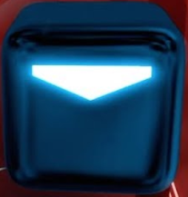


기술 소개
04
Next beat Prediction (다음 비트 예측)
다음 비트
(정답: 2,2,1,1)
(0,1,1,0)
LSTM
LSTM
Next rhythm
(2,2,1,1)
[ (문제) :
(Current Rhythm, 현재 비트, Next Rhythm)
그렇다면, 다음 비트 값은?
(정답): 다음 비트 ]
(3,0,1,2)
현재 비트
LSTM (t-1)
LSTM (t-1)
(1,0,1,3)
Current rhythm
RNN
Next Beat
Beat Legend
((time), lineIndex, lineLayer, type, cutDirection)
Notes:
LSTM 은 2000 년도에 나왔고, 현재 우리가 쓰는 LSTM 은 2016년 drpout 을 통해 성능 향상된 모델이다.
2. 16년 LSTM 모델로 해보고 성능 검증 후 2019 년 모델인 BERT 로 할예정이다.
.(2019) 리듬 게임 노트 자동 생성에 적합한 합성곱 신경망 설계 및 구현에 관한 연구.
가천대학교 게임대학원 석사논문
을 바탕으로 설계한 Model입니다. 좌측은 현재 비트/ 다음 비트에 대한 정보를 RNN으로 학습시켜 다음 비트 값을 자동으로 만들 수 있는
있다면, 1.그거랑 차별점으로 3차원 VR 리듬게임에 적용한 사례는 없
판매하려는 시도가 없었다는게 중요한겁니다.
차별성!
2. 논문은 LSTM 으로 설계했는데 우린 LSTM 으로 한번 테스트 해보고 신기술인 BERT 로 재설계해서 성능 향상 하겠다
Pick Ditection 딥러닝

Slide 20








웹 서비스 플랫폼
04
Client App
Backend App
Prisma
Database
20
Notes:
오디오파일(44.1khz, 16bit)->스테레오 PCM/uncompressed decoding(direct show api, videofor windows, quicktime)-> wav 파일 형식으로 변환, mono, stero 채널의 평균화

Slide 21
05 시장 동향
Market Trends

Slide 22
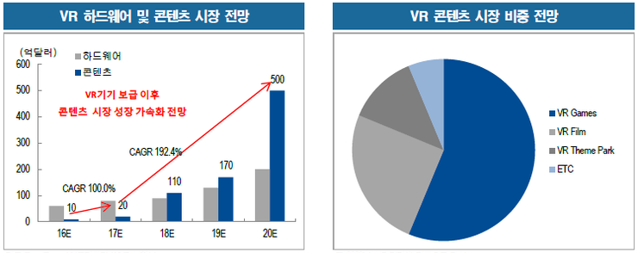
시장 동향
05
자료 : TrendForce
주 : 2020년 시장전망을 기준으로 작성
자료 : Digi-capital, NH투자증권 WM리서치부
Notes:
VR(Virtual Reality, 가상현실)이란 컴퓨터 그래픽으로 만들어진 공간에서 창조된 가상의 세계를 의미하는데, 실제 그 환경에 들어와 있는 것처럼 보여주고 경험할 수 있게 합니다.
VR기기가 보급되면서 콘텐츠 성장도 더욱 빨라질 전망입니다. 시장조사기관에 따르면 VR 콘텐츠 시장은 2016년 10억달러에서 2020년 500억달러로 4년 동안 50배 가까이 빠르게 발전할 것으로 전망됐고 2020년 시장 전망을 기준으로 VR Games는 VR 콘텐츠의 성장은 게임산업에 큰 영향을 미칠 것으로 예측됩니다.
산업리서치기관 Digi-Capital은 2020년 VR 콘텐츠 시장의 절반 이상을 VR 게임이 차지할 것으로 전망하고 있어 현재 많은 게임업체들이 VR 게임을 개발 중에 있으며, VR 게임을 개발하는 업체들도 지속적으로 증가할 것으로 전망된다.

Slide 23
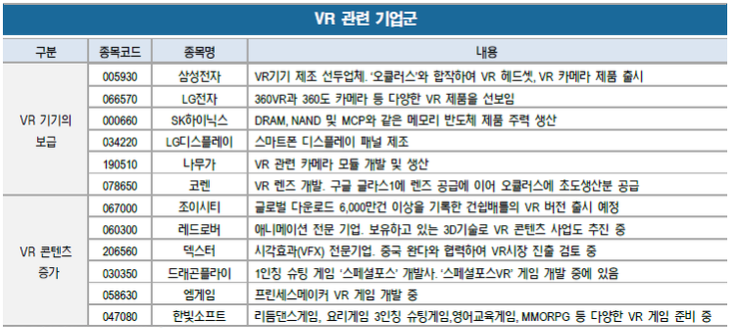
시장 동향
05
자료 : NH투자증권 WM리서치부
Notes:
따라서 대기업들도 상기 표와 국내 선도 기업들은 아직 이익이 발생하지 않은 초기 스타트업들을 대상으로 활발한 인수합병(M&A)을 진행하여 VR 산업으로 뛰어들고 있으며, 앞 다투어 기술 개발과 신제품 출시에 박차를 가하고 있습니다.

Slide 24
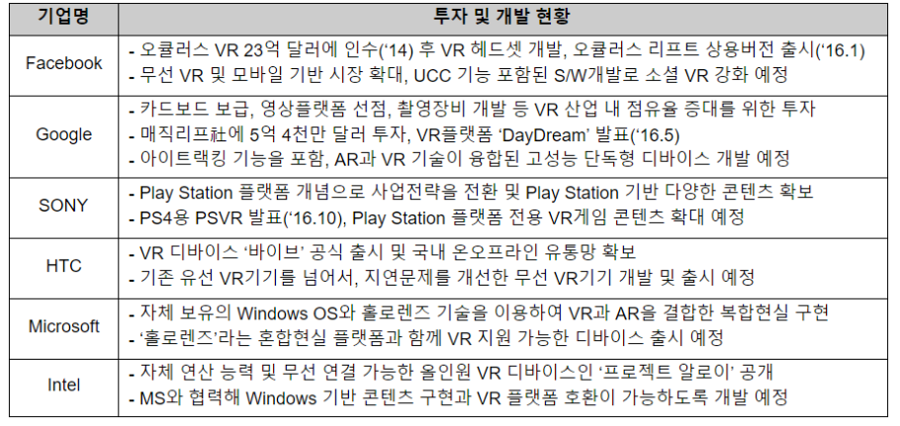
시장 동향
05
VR 선도 기업 현황 (자료 : 인사이터스, VRR 가공)
Notes:
이는 해외 선도 기업도 마찬가지입니다.

Slide 25
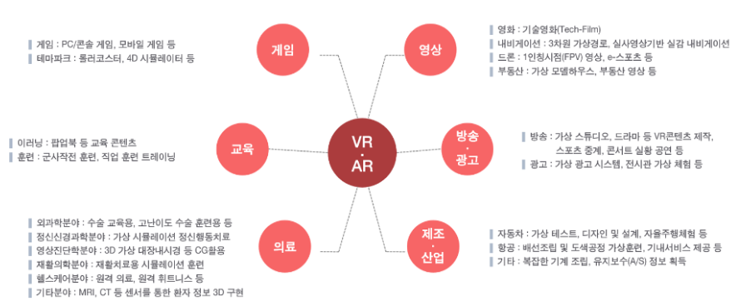
시장 동향
05
VR 기술 응용 산업 (자료 : 인사이터스)
Notes:
VR 기술은 몰입감을 높여줄 수 있는 모든 분야에 응용 가능하며, 현재 게임시장에서 가장 활발히 확장되고 있다. 크게 게임, 교육, 의료, 영상, 방송/광고, 제조/산업 분야에 적용되며 세부 분야는 아래와 같다.

Slide 26
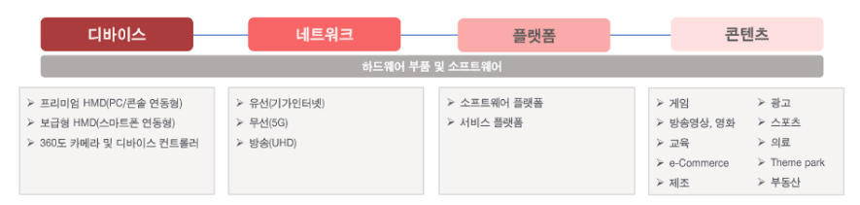
시장 동향
05
VR 생태계 현황 (자료 : 정보통신정책 연구원, VRR 가공)
Notes:
VR 산업 생태계 구조는 C-P-N-D
VR 산업의 생태계는 C-P-N-D(Contents-Platform-Network-Device)로 구성됩니다. 다양한 서비스를 제공하는 플랫폼 업체를 중심으로 새로운 가치를 창출하고 있으며, 현재 모바일 시장과 유사한 패턴의 수익모델이 등장할 것으로 보고있습니다.
콘텐츠 – 디바이스의 활용을 위해 호환 가능한 콘텐츠 보급은 필수이다. 콘텐츠의 경우, 게임 뿐만 아니라 엔터테인먼트 산업을 중심으로 다양한 산업 분야에서 응용이 가능합니다. 향후 가상현실 시장이 대중화되면, 개인이 360도 카메라로 제작한 수많은 콘텐츠부터 시작해 활용 영역이 기하급수적으로 확대될 것으로 예상됩니다.

Slide 27
06 사업 구조
Business Structure

Slide 28







사업 구조
06
Customer
VRR Co.
Cooperator
VRR 구매
VRR
기본 Note
Play & Web
플랫폼 제공
Customer1
Standard Ver
Web Site & VR Game
광고 송출
Standard Ver 제공
VRR PRO 구매
VRR
Standard 제공
Custom kit
VR 광고 삭제
광고비 지불
광고주
Customer2
PRO Ver 제공
PRO Ver
Game에 맞는
최적화 된 note 제공
note 자동 제작비 지불
VRR Auto Note
Mapping Model
Customer3
Auto note mapping 기능 제공
note 사용료 지불
Game Co.
Notes:
저희 VRR Company는 먼저 좌측을 보시면 소비자 고객층을 대상으로 제작한 SW 콘텐츠인 VR리듬게임을 Standard Version과 PRO Version으로 나눠서 판매할 예정입니다.
두 버전은 공통적으로 게임을 Play할 수 있고 Play 정보와 공식 Web 플랫폼을 이용할 수 있게 됩니다.
PRO 버전은 Auto note Mapping 기능으로 곡을 Customizing 하고, VR play 시 광고가 삭제되도록 설정할 예정입니다.
다음으로 지정한 타겟 고객은 저희가 모티브로 설정한 비트 세이버 회사입니다. note를 만드는 일을 수동으로 작업하고 있기 때문에
저희가 설계한 VRR 딥러닝 모델을 통해 Note를 자동으로 생성하여 공급하는 방식으로 계약을 맺을 수 있도록 Contect할 계획입니다.
다음으로 협력 회사들과의 사업 구조인데요
광고 배너를 송출하여 광고주에게 광고비를 발생시키고
다른 리듬게임 회사에 Auto Note mapping Model을 게임에 맞게 설계해 최적화된 노트를 제공하고 사용료를 발생시킬 계획입니다.

Slide 29
07 수익
Incoming Profits

Slide 30
수익
07
VRR Co.
VRR
기본 Note
Play & Web
플랫폼 제공
Standard Ver
Price : 16,000 \
Advertise Fee : 1,500,000 \ per Month
Standard Ver
VRR
PRO Ver
Price : 40,000 \
Advertise Fee : 1,000,000 \ per Month (Only Web)
Standard 제공
Custom kit
VR 광고 삭제
PRO Ver
VRR Auto Note Mapping Model
Note Making : 50,000 \ per One Note
VRR Auto Note
Mapping Model
Notes:
앞서 말씀드린 사업 구조와 같이 다음과 같은 수익을 창출할 수 있습니다.
게임 플레이와 플랫폼 이용으로 16000원이라는 낮은 가격을 책정하여 사용자를 모은 후
Pro Version의 customizing 기능의 장점을 web 플랫폼에 홍보해 PRO version을 구매할 수 있도록 유도할 계획입니다.
이에 따른 광고비 또한 수익으로 책정하였습니다.
또한 VRR의 Auto Note Mapping Model을 통해 Note를 만들어 한 노트당 5만원 씩 책정해 수익을 발생시킬 계획입니다.
1곡 당 5만원 ->

Slide 31
08 향후 추진 계획
Future Plan

Slide 32
향후 추진 계획
08
기술적 측면
사업적 측면
사용자들의 수정 사항을 주기 별로 추가 학습하여 정확성 증가, 자연스러운 비트 생성
LSTM 대신 BERT를 이용하여 성능 개선
데모 버전 배포 후 사용자의 만족도 및 피드백을 받아 유지 보수
Target : 개인
VR 리듬 게임 (standard) 판매
VR 리듬게임 + custom kit (pro) 판매
Target : 리듬게임 사업자
Beat saber에 auto note mapping model 판매
타 리듬게임에 최적화 후 판매

Slide 33
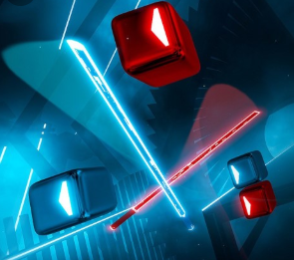
향후 추진 계획
08
VRR 리듬 게임의 난이도 조절
한 음원에 비트 개수
비트의 각도
생선 된 비트 상자의 방향
현재 손목의 위치
비트 생성 범위가 넓어질 수록
장애물 벽 생성 – 손목 범위를 제한

Slide 34
향후 추진 계획
08
강화 학습
VRR 비트 게임의 Miss 데이터 수집
수집된 Miss 데이터 기반 강화학습
사용자 Play
판정범위를 고려한 Miss
Miss 데이터를 수집
Input
Output
Miss가 많은 패턴을 포함한 데이터
학습된 VRR
모델
더 어려운 난이도의리듬게임 노트

Slide 35
09 업무분담
Division Of Duties

Slide 36
업무분담
09
업무 | 정 | 부 | 비고
Web Server 구축 | 이호찬 | 김세진
Unity 환경 구현 (게임 개발) | 김세진 | 이호찬
Data Preprocessing | 조동철 | 박영준
CNN | 문명기 | 조동철
RNN | 박영준 | 문명기

Slide 37
10 주차 별 개발 계획
Development Plan by Week

Slide 38
주차 별 개발 계획
10
구분 | 추진 내용 | 3주차 | 4주차 | 5주차 | 6주차 | 7주차 | 8주차 | 9주차 | 10주차 | 11주차 | 12주차 | 13주차 | 14주차
계획 | 사업 아이디어 회의
 | 제안서 작성
분석 | 기술조사 및 시장 조사
 | 요구사항 수집 및 분석
설계 | 게임 환경 설계
 | 머신러닝 모델 설계
 | Web Platform 설계
개발 | Unity를 가상 게임환경 구현
 | CRNN 설계 및 학습
 | Web Server및 Platform 구현
테스트 | CRNN모델 적용하여 output 확인
 | 게임 오류 수정 및 디버깅
종료 | 최종 발표 및 시연 준비

Slide 39
참고 문헌
Reference Literature

Slide 40
참고 문헌
박한솔.(2019) 리듬 게임 노트 자동 생성에 적합한 합성곱 신경망 설계 및 구현에 관한 연구.
가천대학교 게임대학원 석사논문
Chris Donahue ,Zachary C. Lipton,Julian McAuley.Dance Dance Convolution
https://arxiv.org/abs/1703.06891
이상철.(2012) 자동 음원 분석을 통한 게임 플레이 지시용 노트 생성 장치 및 그 방법.
세계지식재산권기구 국제사무국 국제특허 발명
게임메카 아미.(2007) 리듬액션 게임의 역사 – 탄생에서 현재까지 https://www.gamemeca.com/view.php?gid=124557
Keunwoo Choi. (2016) Convolutional Recurrent Neural Networks for Music Classification
https://keunwoochoi.wordpress.com/tag/crnn/

Slide 41
참고 문헌
브라우저는 어떻게 동작하는가
https://www.html5rocks.com/en/tutorials/internals/howbrowserswork/
About React TimeSlicing and Suspense
https://www.youtube.com/watch?v=v6iR3Zk4oDY&feature=youtu.be&t=135
graphql https://tech.kakao.com/2019/08/01/graphql-basic/
restful api 단점 https://www.slideshare.net/deview/112rest-graph-ql-relay -

Slide 42
사진 자료
VR사진
http://www.bimplus.co.uk/people/virtual-reality-beginners-guide/
3d TV 사진
https://www.huffpost.com/entry/lessons-we-can-learn-from-the-demise-of-3d- tv_b_58a49090e4b080bf74f04333
VR야구 시점 사진
http://itdaily.kr/news/articleView.html?idxno=93162

Slide 43
사진 자료
kinect 사진
https://www.ebgames.com.au/product/xbox-one/202155-kinect-for-xbox-one-preowned
kinect 골격 사진
https://medium.com/@lisajamhoury/understanding-kinect-v2-joints-and-coordinate-system-4f4b90b9df16
비트세이버
https://store.steampowered.com/app/620980/Beat_Saber/
판정 범위 사진
http://devkorea.co.kr/bbs/board.php?bo_table=m03_qna&wr_id=12230

Slide 44
Q & A
VR Rhythm game beat maker using deep learning

